Slide 1
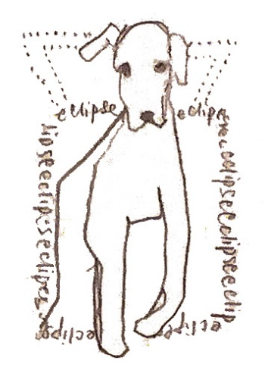
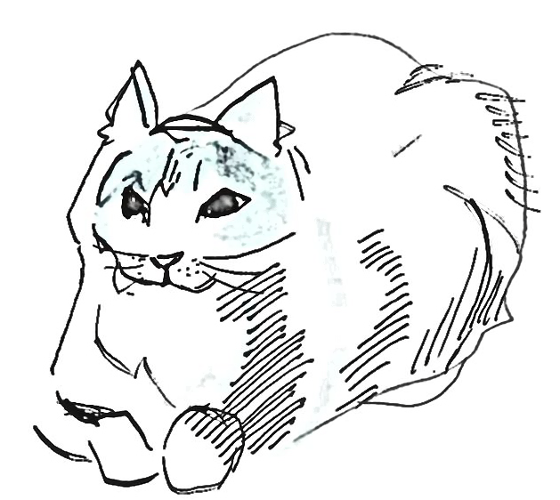
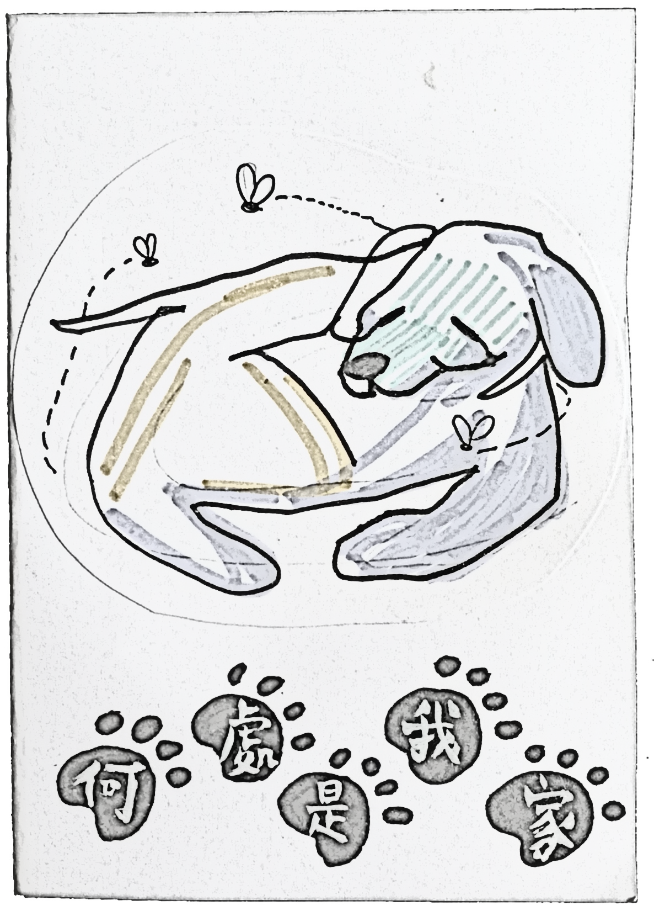
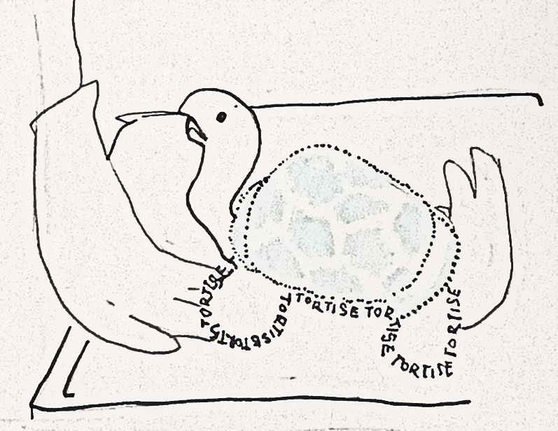
教育局 課程發展處 藝術教育組
www.edb.gov.hk/arts
視覺藝術科學與教材料
初中適用
愛護動物 —
但願不再流浪
2021年8月

Slide 2
教育局 課程發展處 藝術教育組
www.edb.gov.hk/arts
愛護動物 — 但願不再流浪
是次教學通過繪畫動物故事的插圖，喚起學生對被遺棄動物的關注，並培養他們尊重動物生命的價值觀和態度。

Slide 3
教育局 課程發展處 藝術教育組
www.edb.gov.hk/arts
學習重點：
視覺藝術知識
認識不同線條（輕、重、短促、流暢等）予人的不同感覺，並欣賞線條的表現力
運用統一和變化，營造畫面的和諧和趣味
視覺藝術評賞
評賞畢卡索的Study for Mercure 1924 和 Three Dancers ，以及馬蒂斯的Ten Dancers、Untitled from Ten Dancers 和 Study after Dance (I)，欣賞線條的流暢性和表現力，並比較作品呈現的不同表現手法
評賞插畫師Onion Peterman的三本Zine（小誌），分析她如何運用統一和變化，以產生和諧和趣味，並詮釋作品的信息
視覺藝術創作
以「一隻流浪動物的故事」為題創作一本小誌，以喚起人們對動物的同情心
運用乾性或混合媒介繪描，並輪廓線和簡化的技巧，表達動物的姿態／個性

Slide 4
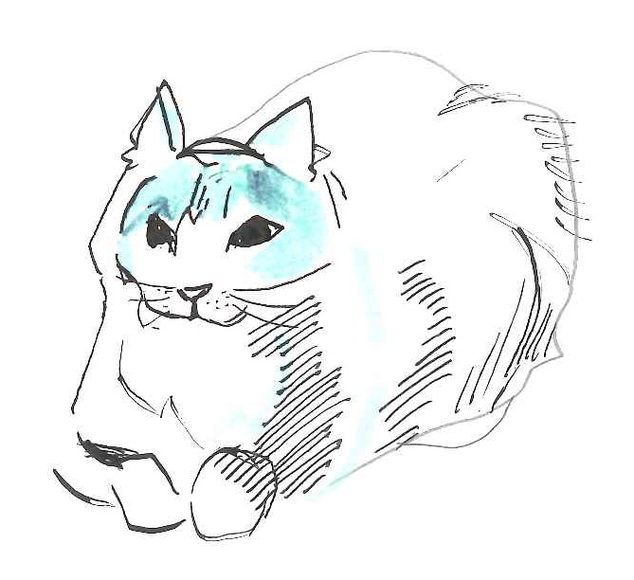
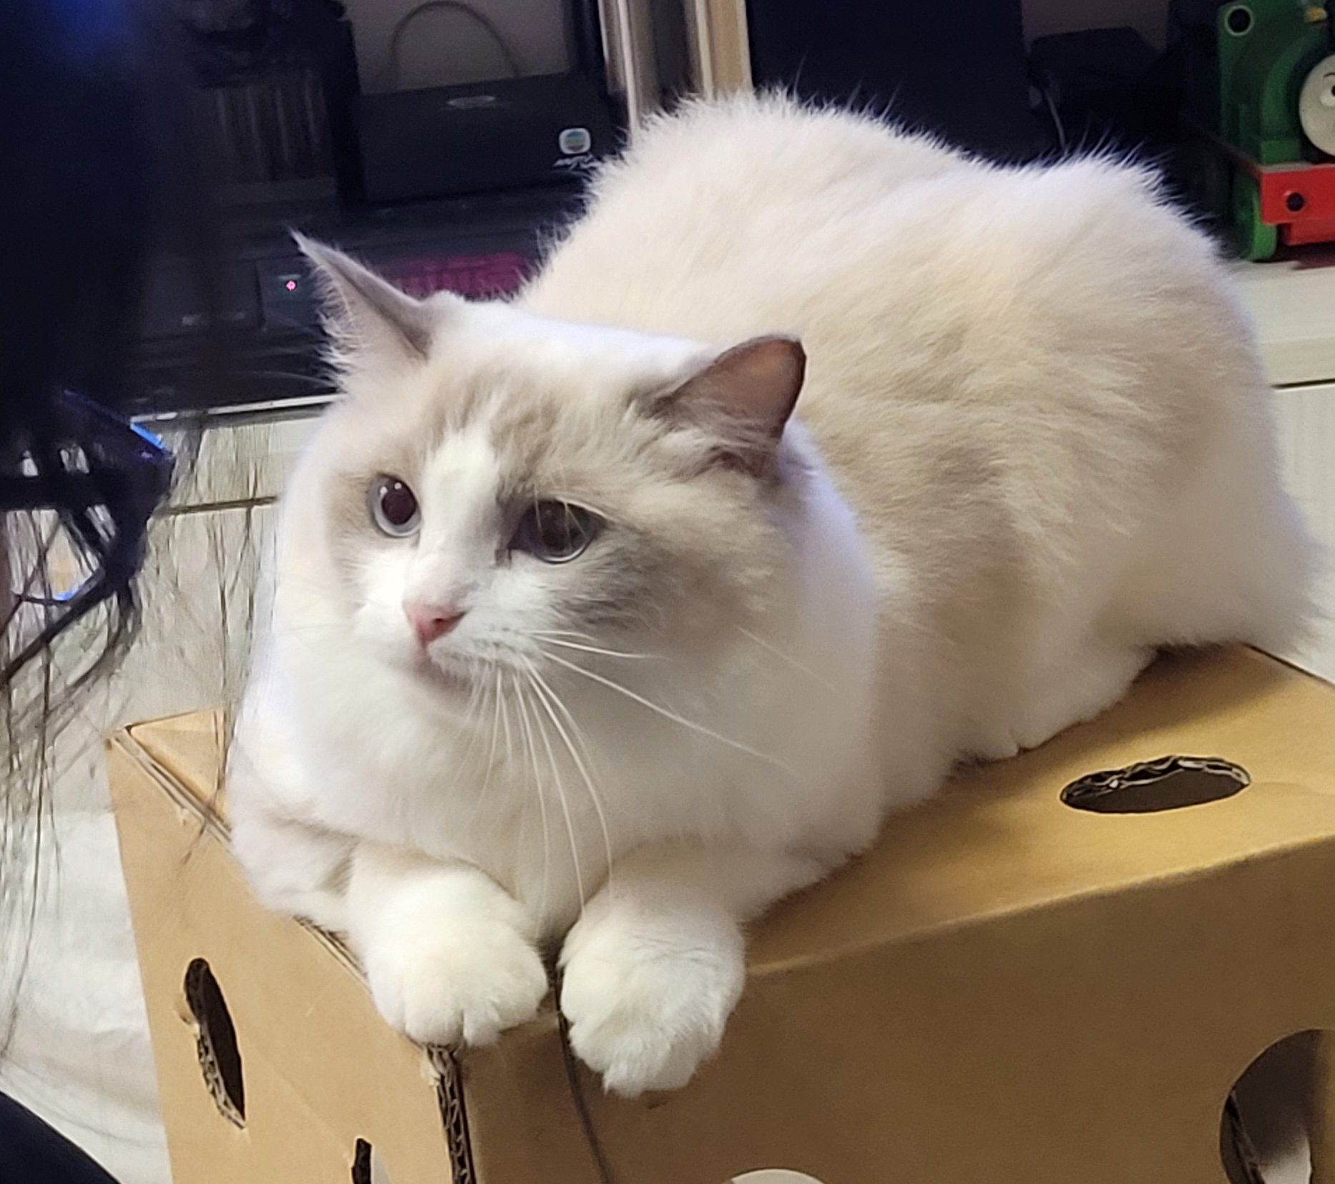
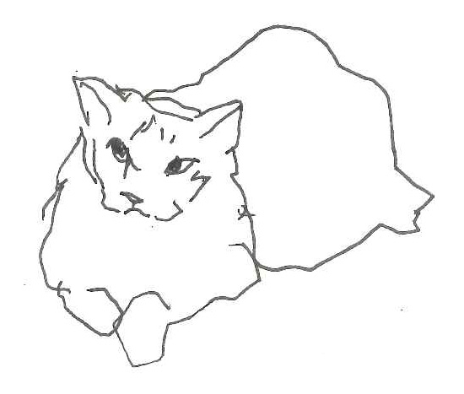
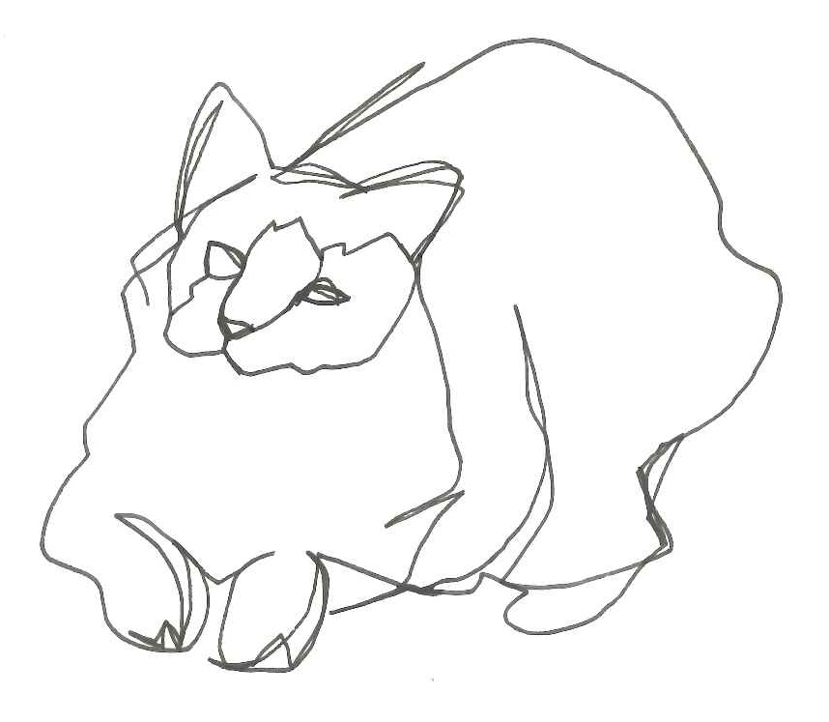
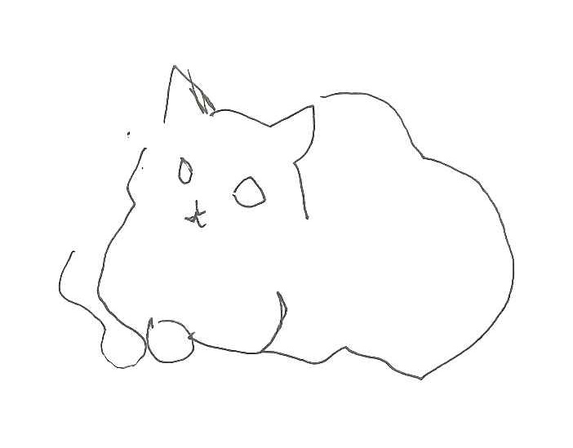
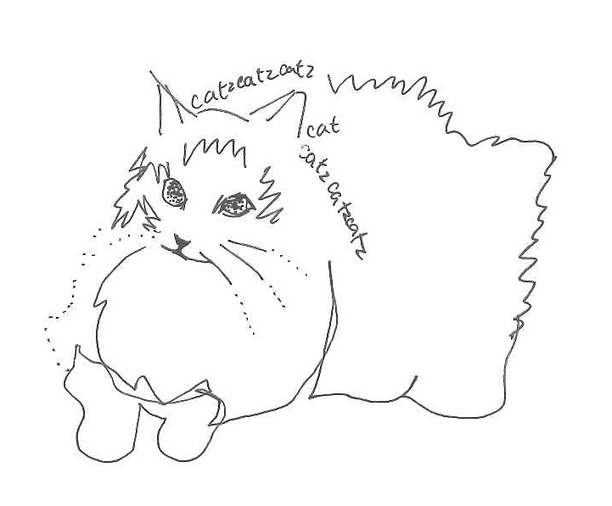
活動（一）
教育局 課程發展處 藝術教育組
www.edb.gov.hk/arts
學生帶來一張小動物的全身照片。教師引導學生以同一照片作幾次不同的輪廓繪描，並嘗試以簡化的方法表達。提示學生專注觀察動物的外形和予人的感覺，無需寫實，放鬆心情，畫出流暢的線條，而過程中不可使用橡皮擦膠。
例子：一位學生帶來家中寵物照片和她的繪描
以盲畫方式，眼睛只望相片，完全不看畫紙繪畫
約十秒使用另一種線條，或以點／字母形成線條
約十秒更換繪描工具，如沾墨水的竹技、針筆、灶螢光筆
以左手繪畫
以一連續線條畫

Slide 5

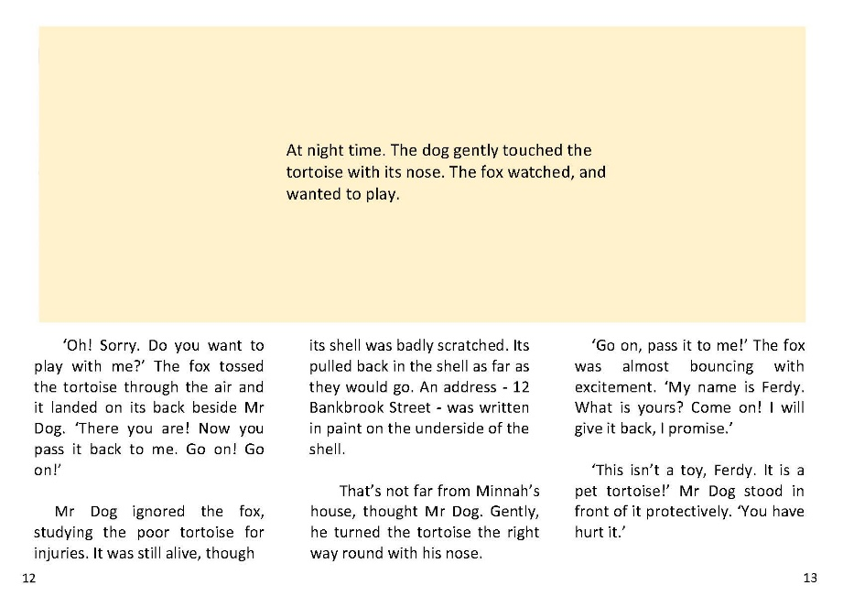
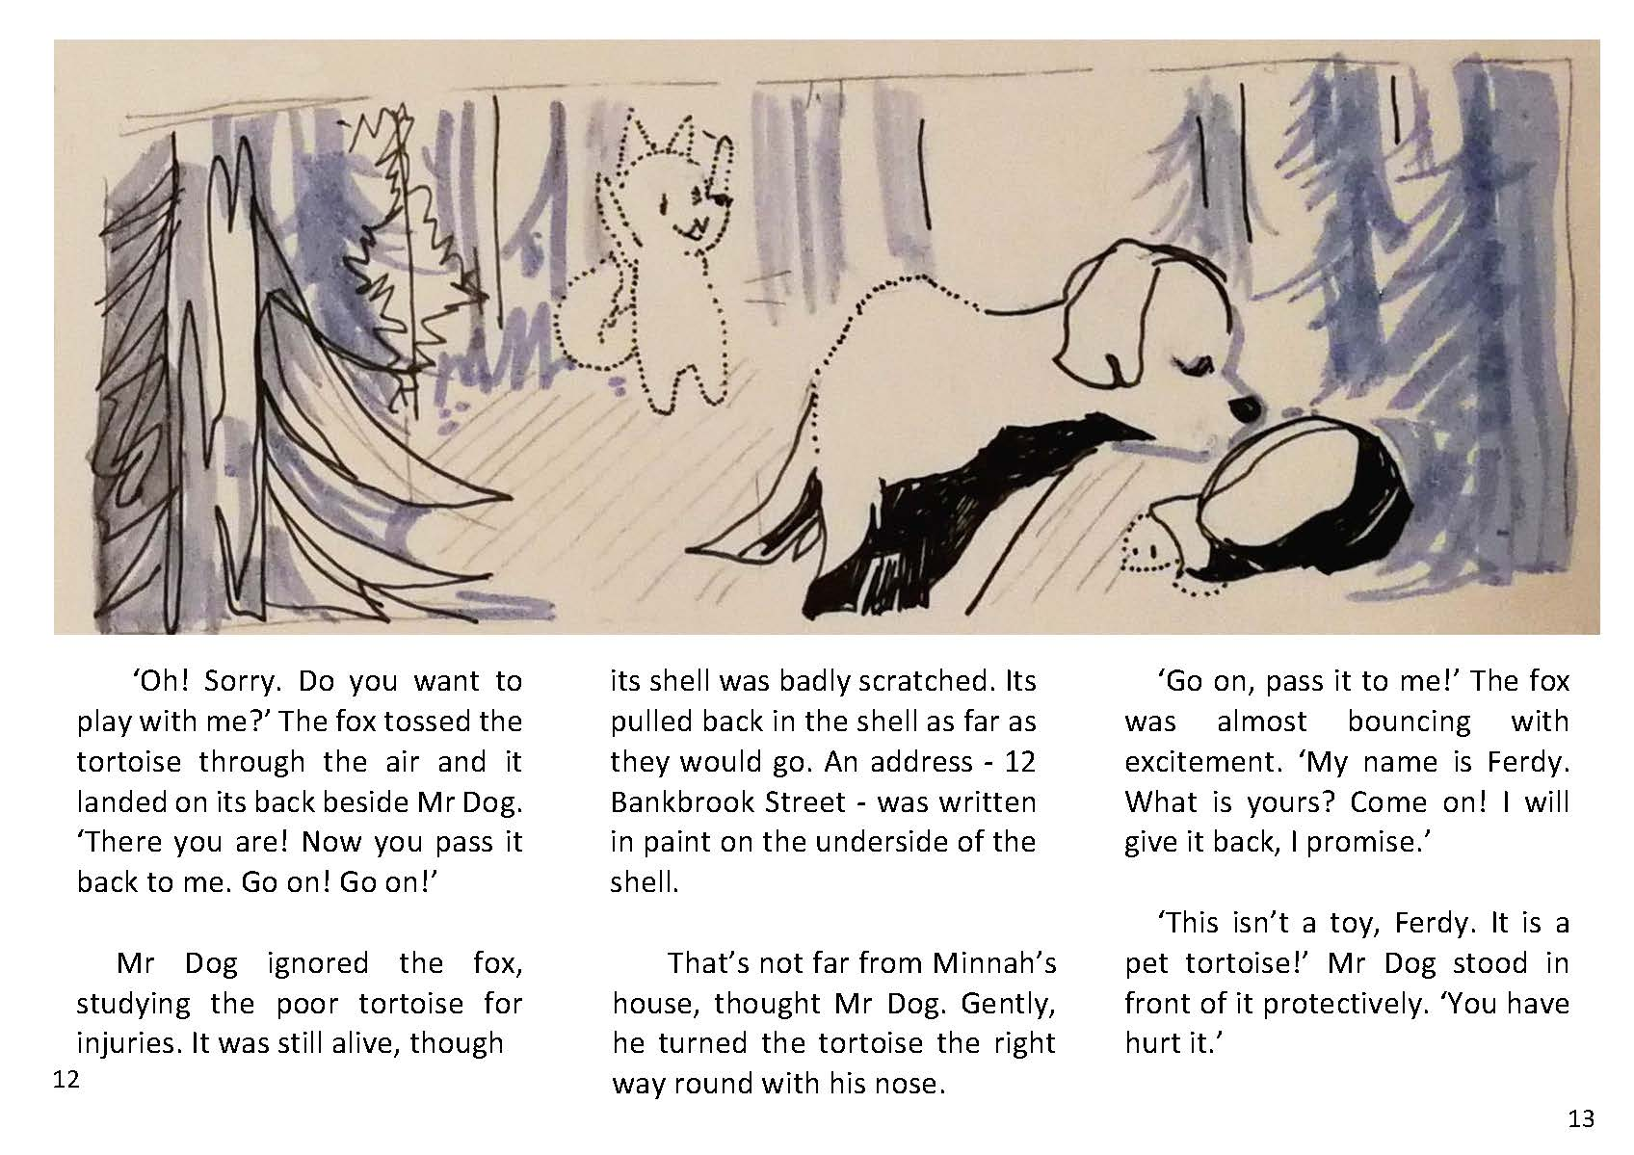
活動（二）
教育局 課程發展處 藝術教育組
www.edb.gov.hk/arts
教師選擇一本有關動物的故事書（例如Mr Dog and Faraway Fox ），先遮去書中原本的插圖，並在原本插圖的位置以簡單的文字寫出插圖內容作提示，然後向學生講出故事大綱。
教師分配各人畫出「被遮去」的插圖。提示學生(i)插圖須配合故事內容，(ii)留意動物的外形特徵和動態，以及(iii)運用流暢線條和有信心地繪畫。最後結集各人的成果，重現繪本。
被遮去原本插圖的其中兩頁
學生運用流暢的線條重畫插圖的兩頁

Slide 6
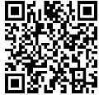
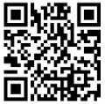
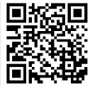
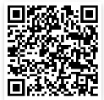
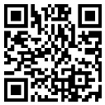
活動（三）
教育局 課程發展處 藝術教育組
www.edb.gov.hk/arts
評賞畢卡索的Study for Mercure 和Three Dancers ，以及馬蒂斯的Ten Dancers、Untitled from Ten Dancers 和 Study after Dance (I)，欣賞線條的流暢性和表現力，比較作品所呈現的不同表現手法，並詮釋所傳遞的信息。是次讓學生先創作後評賞，是希望學生放膽繪畫，發展直覺。評賞後亦可讓學生再描繪之前的插圖，並與之前所畫插圖比較。
評賞作品的例子
作品一： 畢卡索的 Three dancers 圖片來源： https://en.topimpressionists.com/TopImpressionists.nsf/A?Open&A=8XYP8W | 作品三： 馬蒂斯的 Ten Dancers 圖片來源： https://www.moma.org/collection/works/60063
 | 作品四： 馬蒂斯的 Untitled from Ten Dancers 圖片來源： https://www.moma.org/collection/works/60066
作品二： 畢卡索的Study for Mercure (1924) 圖片來源： https://www.tate.org.uk/research/publications/tate-papers/28/picasso-three-dancers
 | 作品五： 馬蒂斯的Study after Dance (I) 圖片來源： https://www.moma.org/collection/works/33954
提問：
細看作品一和作品二，畢加索如何以不同的線條表達？
作品一和作品二同樣是畢加索的作品，比較兩者的線條，那幅更需要信心，何以見得？
比較作品三、四、五的表現手法有何不同？
既是處理同一題材，馬蒂斯為何如此處理？

Slide 7

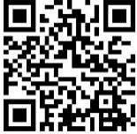
[補充參考資料]
教育局 課程發展處 藝術教育組
www.edb.gov.hk/arts
小知識：畢加索與他的寵物
很多藝術家都喜歡動物，就如畢卡索和馬蒂斯。而畢卡索（1887-1973）一生便飼養過很多寵物，包括不同品種的狗、貓、鴿子、還有鸚鵡、貓頭鷹、老鼠和山羊，是位名副其實的「動物痴」。牠們在畢卡索家中和工作室隨意走動，更多次成為這位多產藝術家的創作對象。
畢卡索終其一生不斷探索以不同表現手法和媒介創作。在二十世紀初他接觸非洲原始藝術而大受感動，創作開始不追求寫實，走向抽象，且越來越簡鍊。
看看他畫的公牛，大家便發現他對公牛的描繪是由複雜的結構和造型，發展成流暢、簡潔的線條，最終雖然只剩下一線條，卻是充分有力，又表達出動物的神髓。
作品： 畢卡索的 The Bull (1945) | 圖片來源： https://drawpaintacademy.com/the-bull/

Slide 8
活動（四）
教育局 課程發展處 藝術教育組
www.edb.gov.hk/arts
瀏覽香港其中一個協助動物的機構之網頁，在裡面找一隻待領養的動物，把牠的照片列印出來，並嘗試尋找這隻動物的資料。以這隻動物為主角，基於找到的資料和運用想像，創作以「一隻流浪動物的故事」為題的小誌，以八格（包括封面）構思故事，運用插圖和結合文字來描繪，以喚起讀者對被遺棄動物的同情心。
想一想：
小動物為何被人遺棄？
牠被遺棄後的遭遇？
牠的感受如何？
之後發生甚麼事情？

Slide 9
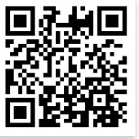
活動（五）
教育局 課程發展處 藝術教育組
www.edb.gov.hk/arts
觀看短片《好想藝術：隨心 ‧ 痕跡》評賞插畫師Onion Peterman的小誌，了解其創作經歷，分析她如何在小誌運用統一和變化的組織原理，以產生和諧和趣味，並詮釋作品的信息。
短片連結：
https://www.youtube.com/watch?v=k5SM8XBAOL8
提問：
作者三本小誌的開本各有甚麼不同？與表達的內容有甚麼關係？
作品一如何反映小誌可以是很隨心的創作？你覺得其表現手法怎樣？何以見得？
作品二和作品三的題材是想像的、觀察的，還是記憶的？
三件作品的線條、用色、主體的形狀如何構成畫面的統一感？
作品二的內容都是消防水龍頭，而作品三的內容都是等待噴泉出水的人，雖然小誌各頁的主體是一樣，作者是如何令這兩本小誌富趣味？
作品一：《無靈感》 時間編碼：07:12 - 07:43
作品二：A Small Collection of Fire Hydrants found in Iceland 時間編碼：7:45 - 8:40
作品三：Groups 時間編碼：8:42 - 9:38

Slide 10
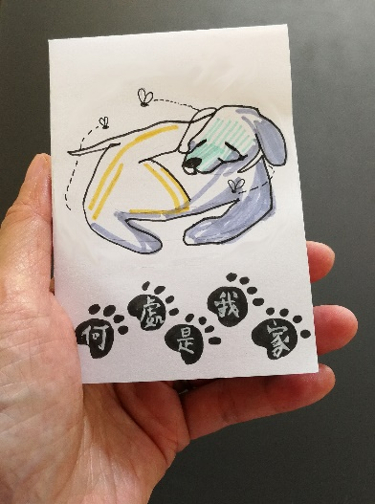
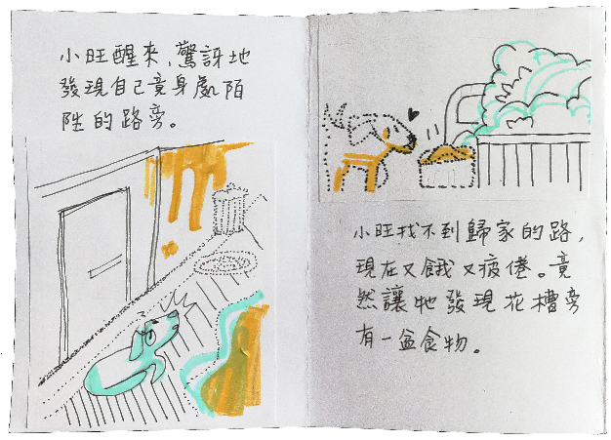
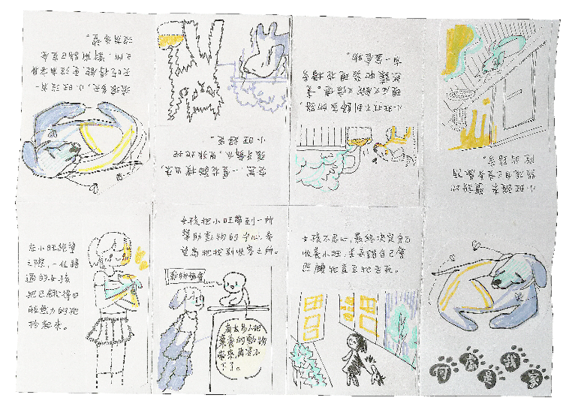
活動（六）
教育局 課程發展處 藝術教育組
www.edb.gov.hk/arts
完成作品例子
[只供教師參考]
把一張A4紙（21 x 29.7厘米），平均分為八格，製作成一本小誌。
教師可介紹兩、三種製作小誌的摺紙型式讓學生選擇。
構思八格繪畫的內容和簡單文字，注意小誌的整體統一感。
以乾性或混合媒介繪畫，運用輪廓線和簡化的技巧繪畫。
閱讀時的小誌
展開的八頁

Slide 11

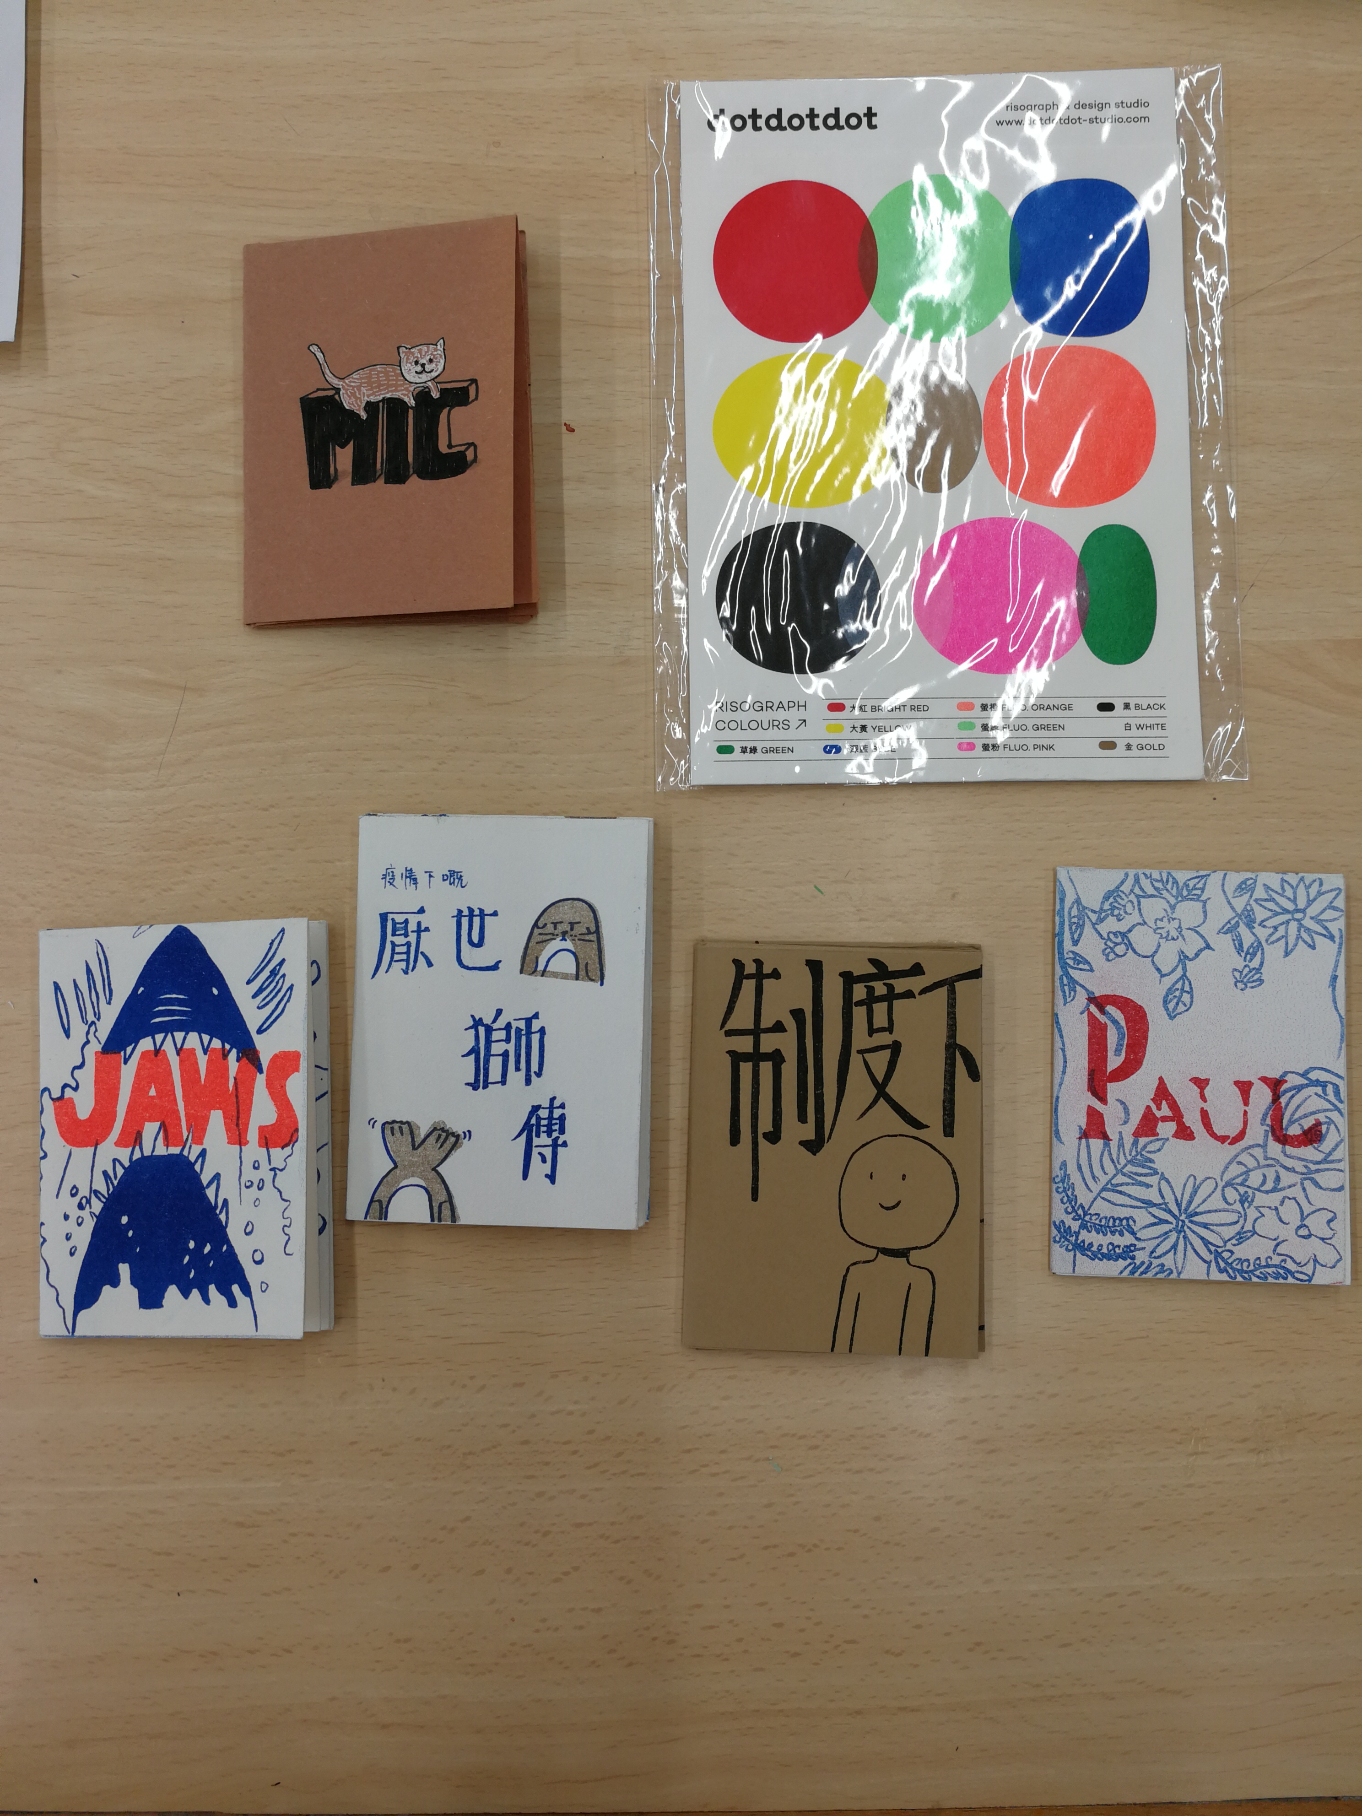
教育局 課程發展處 藝術教育組
www.edb.gov.hk/arts
小知識：甚麼是Zine（小誌）？
小誌是指一種非專業、可以獨立自主發行、冊數有限的出版物。它是藉由一些對某種文化現象（例如音樂、文學、生活風格）的共同愛好者，為了分享自己的興趣所產生出來的刊物，又稱小冊、同人誌等。在創作上沒有任何限制，無論形式、開本、排版，還是文字都是非常自由的。
完成作品例子
[只供教師參考]

Slide 12
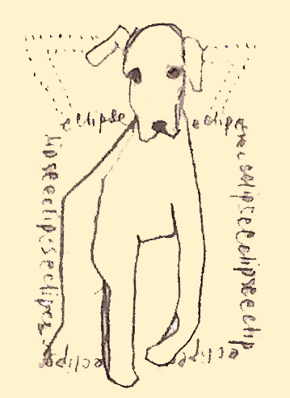
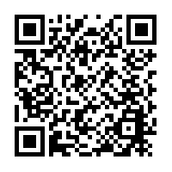
延伸學習
教育局 課程發展處 藝術教育組
www.edb.gov.hk/arts
(1) 除了畢卡索，學生可以嘗試尋找其他喜歡動物的藝術家和其動物作品與同學分享。
參考書籍和網址：
Hodge S. (2018). Artists and Their Pets: True Stories of Famous Artists and Their Animal Friends . Baltimore: Duopress.
Artists and Their Pets (https://www.bbc.com/culture/article/20140905-artists-and-their-pets)
(2) 探討香港棄養動物的情況，以引發創作意念。設計手機貼圖，以喚起人們去愛護動物。
(3) 想像你與寵物交換以視覺形式記錄的日記，從而表達你與寵物的情誼。

